Slide 1

COMPORTAMENTI INDIVIDUALI
E RELAZIONI SOCIALI
IN TRASFORMAZIONE
UNA SFIDA PER LA
STATISTICA UFFICIALE
INNOVAZIONI E SPERIMENTAZIONI
Lo studio dei fenomeni socio-demografici tra bisogni conoscitivi e bisogni informativi. Quali nuovi contributi dalle fonti ufficiali?
22 GIUGNO 2016
11.15 | 12.45
Fausta Ongaro | Dipartimento di Scienze Statistiche – Università Studi di Padova

Slide 2
Di cosa parleremo
Le esigenze conoscitive della ricerca socio-demografica
Le (nuove) risorse informative della statistica ufficiale
Alcune esperienze interessanti
Quale aggiunto dalla nuova architettura delle fonti ?
Ulteriori opportunità

Slide 3
1. Gahler & Harkonen (2014), Intergenerational transmission of divorce – the Swedish trend , Families&Societies WP Series, 19
2. Dl Boca et al. (2014), Early child care and child outcomes: the role of grandparents. Evidence from the Millennium Cohort Study, Families&Societies WP Series, 20
3. Mazzuco et al. (forth.), Living arrangement and cognitive decline among the elderly in Europe, Ageing&Society
Le esigenze conoscitive – qualche esempio…
E vero che la trasmissione intergen.le dell’instabilità di coppia si attenua con la diffusione del fenomeno nella società)?
Che effetto ha sulle abilità/ sviluppo cognitivo dei bambini il tipo di accudimento (nonni vs servizi formali) avuto nella prima infanzia?
In che misura co-resiedere con altri familiari in età anziana rallenta il declino cognitivo dell’anziano?
dati registro coorti 1950-75 / Svezia
Millennium Cohort Study /UK
SHARE, vari paesi europei

Slide 4
Le esigenze conoscitive - Alla ricerca dei meccanismi …
I
M
O
(I → ΔX_{t} ) → M → (ΔY_{t’} → O ) t’>t
Δ X_{t}: cambiamento di stato nella variabile X (input) al tempo t
Δ Y_{t’}: cambiamento di stato nella variabile Y (output= quello che vogliamo spiegare) al tempo t’
ΔX e ΔY collocati nel tempo
(I → ΔX_{t} ) → M? → (ΔProb.(ΔY_{t’} ) → O ) t’>t

Slide 5
Le esigenze conoscitive - …. usando l’approccio «life course»
Development of the individual
HUMAN AGENCY
History and Culture LOCATION IN TIME & PLACE
Social Relations LINKED LIVES
Intersection of age, period, and cohort
TIMING OF LIVES
Different trajectories of the LIFE COURSE
I 4 elementi chiave del paradigma del corso vita (Giele & Elder Jr.)

Slide 6
Le esigenze conoscitive – dalle determinanti dei processi …
individuali: carriere parallele, esperienze cumulative, preferenze/valori/atteggiamenti
Economico-lavorativo
Sanitario
Culturale
Attitudinale
Contestuali:
Meso (relazioni): familiare (coresidente, rete), cerchia amicale/ gruppo pari, luogo lavoro, quartiere, relazioni prossimità, gruppi/associazioni/volontariato
Macro (opportunità/vincoli): storiche, istituzionali, culturali (es. norme sociali)
Ambiti osservazione

Slide 7
Le esigenze conoscitive – … alla struttura dei dati
Dati:
Micro (micro-osservazione )
Multisettoriali
Osservazione dinamica (transizioni): longitudinale

Slide 8
Le risorse informative ISTAT
Esaustive:
Generaliste: Censimenti fino 2011 - Anagrafe
Tematiche: Decessi e CauseMorte
Censimento permanente (generalista)
Campionarie (principali, tematiche)
Trasversali: CSaluteRSS - AVQ - UsoTempo – ConsFamiglie – Ind.ni su PresStraniera(IntSocCittStra).
FF. LL. - IndagineCampNascite
Longitudinali: Fam.S.Soc. (retr..) – EU-SILC (prosp.)
Come comporre queste fonti con link longitudinali?

Slide 9
Il Censimento permanente
+
?
Stime annuali delle caratteristiche di base della popolazione
Registri popolazione: aggiornamento progressivo dati base (istruzione, living arrangement (!)/convivenza)
Link con altre fonti
Dettaglio territoriale? Stime piccole aree?
Fenomeni poco diffusi (es. strutture familiari emergenti, rare)?
Popolazione presente?
Qualità dati (non fattuali!) / Modalità di rilevazione?

Slide 10
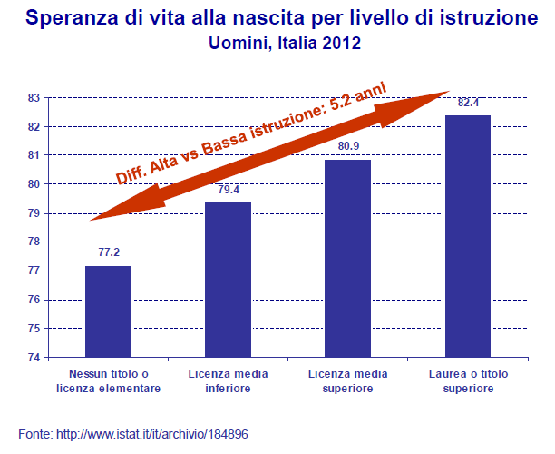
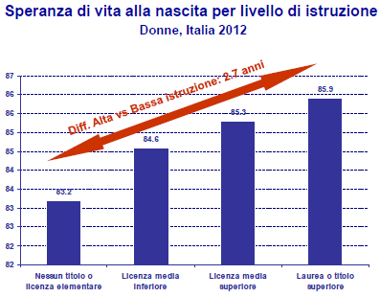
Alcune esperienze interessanti - Link cens2011-decessi 2012

Slide 11
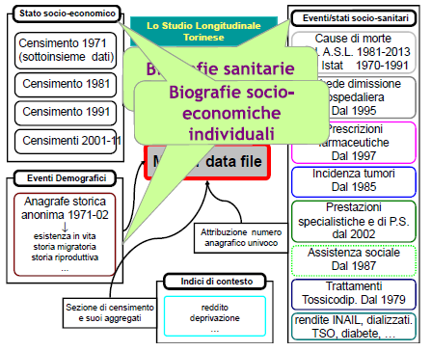
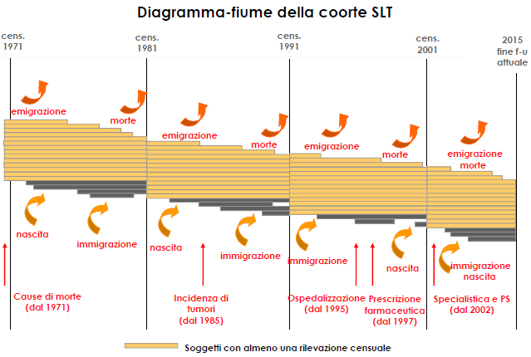
Alcune esperienze interessanti - Studio longitudinale torinese (SLT)
Fonte: Costa 2015

Slide 12
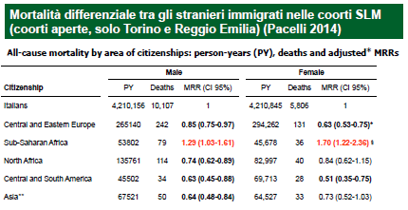
Alcune esperienze interessanti - Studi longitud. metropolitani (SLM)
Fonte: Costa 2015

Slide 13
Quale valore aggiunto? Record-link possibili (solo ISTAT trasv.)
t1 t2 | Anagrafe (EG) | Decessi e c. morte (ET) | Cens. Perman. (CG) | Salute (CT) | AVQ (CT) | Consumi famiglie (CT) | Ind.Pres. straniera (CT) | Uso tempo (CT)
Anagrafe (EG) | ? | (X) |  |  |  |  | ?
Decessi CM (ET) |  | -
Cens. Perm. (CG) | (X) | x | X
Salute (CT) | (X) | x |  | - |  | ?
AVQ (CT) |  |  |  | ? | - | ?
Cons. famiglie (CT) |  |  |  |  |  | - |  | ?
Ind.Pres. Stran. (CT) |  | ? | ? |  |  |  | -
Uso tempo (CT) |  |  |  |  |  | ? |  | -
X=link praticabili, buon valore informativo; (X)=link potenz. Informativo; ?=Link potenz. Informativo-incerta praticabilità

Slide 14
Quale valore aggiunto: i link possibili
Censim. 2011
Anagrafe (eventi famil./liv.arr.)
Decessi e cause morte
Censim. permanente
Censim. permanente (10 anni dopo)
Determ. sociali e sanit. mortalità?
Salute e ricorso servizi
Privacy ?
AVQ / Consumi /Uso tempo / Pres.stran.
ET
EG
CT
CG

Slide 15
Ulteriori opportunità: link con altre fonti
SDO
Decessi e cause morte
Censim. permanente
INPS (carr. lavor.)
Forze Lavoro
INAIL (inf. lav./mal.prof.)
Privacy ?
EG
CG
ET
CT

Slide 16
Ulteriori sviluppi: investire in indagini longitudinali
Eventi/stati individuali non formali?
Dati non fattuali?
Contesto meso/relazioni?
Ora …
Famiglie e Soggetti Sociali (retrosp.): storia pregressa corso vita
EU-SILC (prosp.): evoluzione dinamica
In prospettiva ….
Panel coorti? Partire da indagine Campionaria sulle nascite (seguendo nel tempo un sottoinsieme di nati del campione originario)?

Slide 17
Grazie per l’attenzione ….

